Slide 1
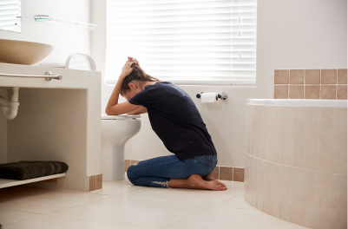
Hyperemesis gravidarum
…en andere gastrointestinale symptomen
tijdens zwangerschap: gevolgen voor moeder en kind
Rebecca Painter,
Hoogleraar verloskunde
Amsterdam UMC

Slide 2

belangenverstrengeling
Lid van de wetenschappelijk advies raad Stichting ZEHG
Trustee Bikkja Trust (VK)
Lid van de richtlijncommissie HG NVOG
Onderzoeksgelden: Bikkja Trust, ZonMw. Leading the Change, Foreest instituut, Amsterdam Reproduction and Development
Voor bijeenkomst relevante bedrijven: GEEN
Sponsoring/ honorarium/ aandelen: GEEN

Slide 3
Leerdoelen
Pathofysiologie
Symptomen
Behandeling
Diagnose
Wat is de rol van de MDL arts?

Slide 4
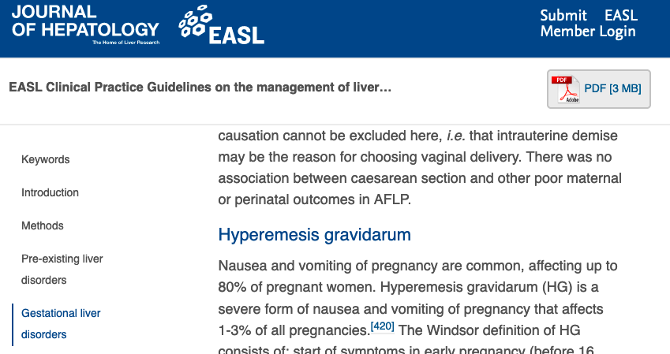
EASL guideline

Slide 5
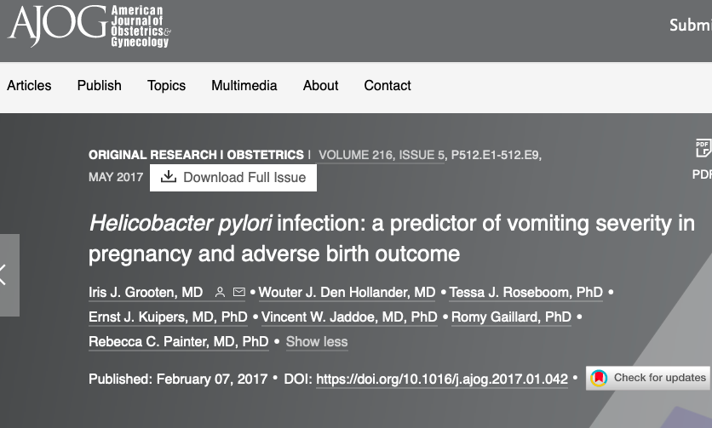

Slide 6
Wie heeft Hyperemesis?
I 9 wk, braakt sinds ruim 2 wk >5x per dag, plast niet meer
II 8 wk, misselijk maar braakt 1x per dag, kan niet echt eten maar ijskoud water drinken lukt wel. 5 kg afgevallen
III 10 wk, ernstige misselijkheid, verdraagt niets in haar mond (kan niet drinken of eten), braakt niet.
IV 11 wk misselijkheid en 1x per dag braken, kan normaal eten, werkt
V 19 wk, misselijkheid, braken en buikpijn sinds 1w, afgevallen, uitgedroogd.
VI 32 wk, braken en misselijkheid sinds ze een positieve test heeft. De hele zwangerschap niet aangekomen

Slide 7

HG?
Geen klachten
Ergst denkbare klachten
Misselijkheid/ braken

Slide 8
HG?
Geen klachten
Ergst denkbare klachten
Misselijkheid/ braken

Slide 9
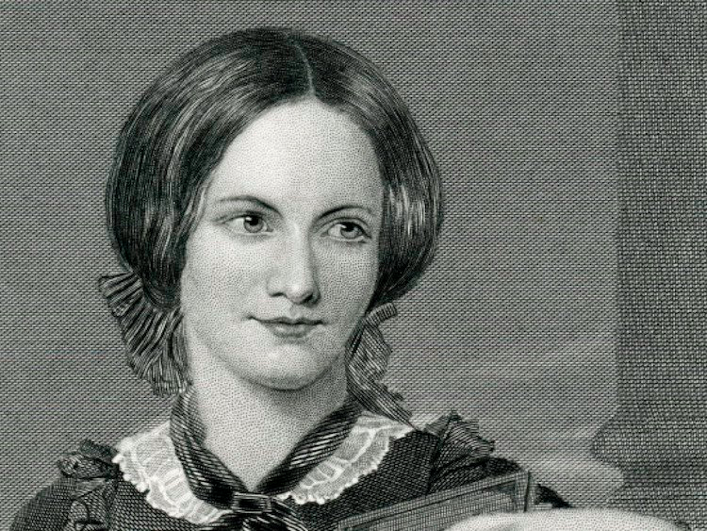

Morning Sickness
0.3-2% van alle zwangerschappen
Gewichtsverlies
Dehydratie
Electrolytstoornissen
Thrombo-embolische processen
Cave:
  B1 deficientie /Wernicke¹
  Vitamine K deficientie²
  Centrale pontine myelinolyse
  APLA 15% (!)³
1. Oudman et al, 2019, EJOG
2. Nijsten et al, Br J Nutrition, 2021
3. Poursharif et al, 2007, Contraception
Notes:
Charlotte Bronte died of HG
Poursharif: 808 vrouwen
Redenen voor APLA’s
22% omdat ze dacht de baby afwijkingen zou hebben
>50% omdat ze niet meer voor zichzelf of het gezin konden zorgen
OR 3 in vergelijking met diegenen die niet afbraken dat de verloskundige zorgverlener niet zorgend of empathisch was tav HG

Slide 10
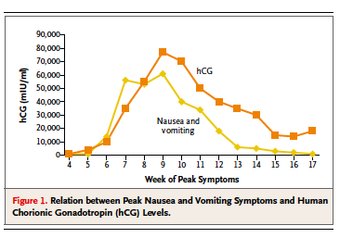
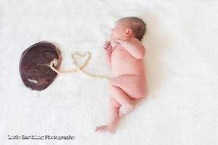
Waardoor komt HG?
Uit: Niebyl, NEJM, 2010

Slide 11
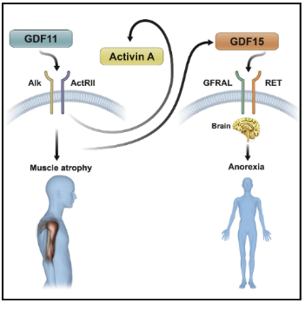
‘Iets’ In die Placenta
GDF15 reguleert gewicht en honger via activatie hypothalamus en area postrema (‘vomiting center’) vd hersenstam
Kankercachexie: GDF15 verhoogd
Target in obesitas behandeling
Eiwit is aanwezig in maternaal bloed, in eerste en tweede trimesters
Geproduceerd door de trophoblast
Hoe hoger GDF-15, hoe meer klachten
Polymorfismen GDF-15 en receptor <>HG
GDF15 zou proinflammatoire cytokines onderdrukken en daarmee placentatie bevorderen
Jones et al, Cell 2018
Fejzo et al, Nature Communications 2018
Fezjo et al, Science 2024

Slide 12
GDF-15
Therapeutische opties?
Voorlopig nog geen, toekomst:
  GF RAL blocker?
  Preconditioning theorie?

Slide 13
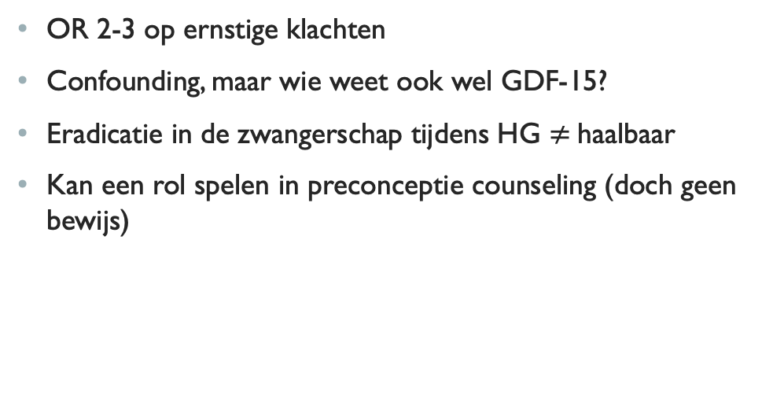
H. PylorI
OR 2-3 op ernstige klachten
Confounding, maar wie weet ook wel GDF-15?
Eradicatie in de zwangerschap tijdens HG $≠$haalbaar
Kan een rol spelen in preconceptie counseling (doch geen bewijs)
Grooten et al 2017 AJOG

Slide 14
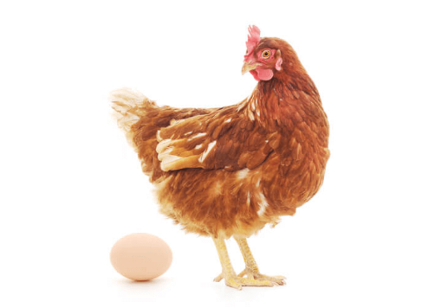
Psychopathologie
Is hyperemesis een psychische aandoening?

Slide 15
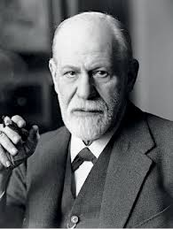
Psychopathologie
Voorafgaand aan HG 2% psychopathologie t.o.v. 0.3% controles (PRN)
66% vrouwen met HG heeft geen depressie i.a. OF actuele depressie
Tijdens HG veel angst en depressieve (>50%) klachten
20% heeft PTSS na HG
Hoe erger de HG, hoe erger PTSS en angst/ depressie
Roseboom et al, EJOG, 2010
McCarthy et al, PLoS One, 2011
Kames-Kjelgard et al, Arch W Mental H, 2016 en 2018
Nijsten et al, submitted; Mitchel-Jones BMJ Open

Slide 16
HG?
Geen klachten
Ergst denkbare klachten
Misselijkheid/ braken

Slide 17


Windsor Definition
Symptomen beginnen in de jonge zwangerschap (<16 wk)
Misselijkheid en/of braken zijn ernstig
Kan niet normaal eten en/of drinken
Sterke impact op normaal dagelijks functioneren
Dehydratie bijdragend
Uiteraard mits andere verklaringen niet waarschijnlijk
Janssen et al, EJOG, 2021

Slide 18
waarom MDL arts? Deel 1
Appendicitis, gastritis, gastro-enteritis, (urosepsis)
Cannabinoid hyperemesis syndroom
Diabetische gastroparese
Cyclic vomiting syndroom
Obstructie/ volvulus/ mesenteriaal-vasculair
Herniatie (cave bij bariatrie in de anamnese)
Electrolytstoornis (hypercalciemie)
Maligniteit, intrabdominale massa,

Slide 19
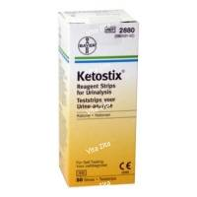
diagnose?

Slide 20
Ketonen in de urine
Poll vraag
….bij een zwangere duiden op
A. Dehydratie
B. Diabetes
C. Lipolyse
D. Urineweginfectie

Slide 21
Ketonen in de urine
….bij een zwangere duiden op:
A. Dehydratie
B. Diabetes
C. Lipolyse
D. Urineweginfectie
….Net als bij een niet zwangere overigens!

Slide 22
Diagnose
Anamnese
Uitsluiten andere verklaringen (bv kanker, appendicitis)
Ketonurie wordt bij HG vaak gebruikt om dehydratie vast te stellen
  Is geen maat van dehydratie
  Wordt nooit gebruikt om buiten de zwangerschap dehydratie te kwantificeren
  Geen relatie mate duur klachten/ heropname kans
Niemeijer et al, 2012, AJOG
Koot et al, EJOG 2020

Slide 23
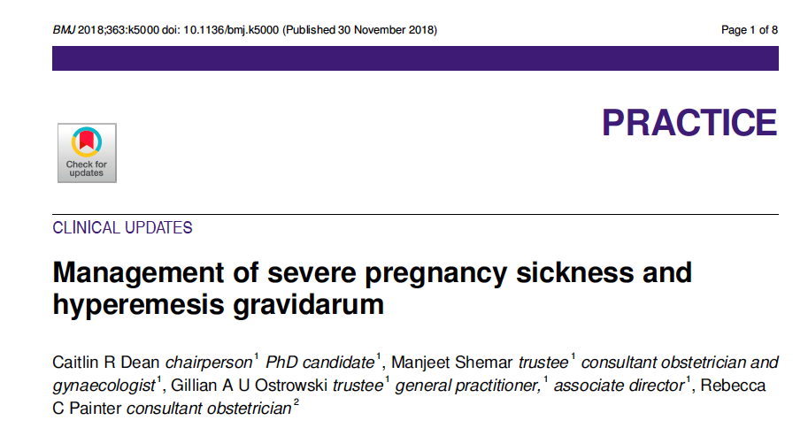
Hoe behandel ik HG?

Slide 24
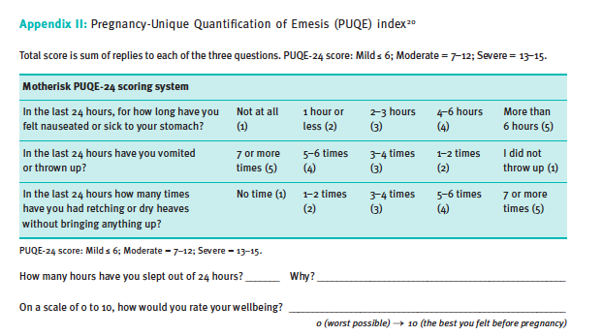
RCOG Green Top Highlights

Slide 25
RCOG Green Top Highlights
Anti
histaminica
(of Emesafene®)
Metocloperamide
(Primperan®)
Ondansetron
(Zofran®)
Corticosteroiden
Omeprazol
MgO
Notes:
Bv hydrocortinson 100 mg iv 2dd
Oraal prednisolon 40-50 mg per dag

Slide 26
Metoclopramide > 5 dagen??
Vaak nodig bij HG
Bijwerkingen bij orale therapie zeldzaam
Doen zich voor in de eerste uren, of dagen van het gebruik
Niet schadelijk
Ja

Slide 27
Is ondansetron veilig dan?
Volgens RCOG wel
Deense PRN: geen verhoogde kans op congenitale afwijkingen
Case control >4000 cases schizis (OR 2.4)
Zweedse PRN meer hartwafwijkingen/VSD (OR 1.6-2)
US Birth Defects Prevention Study schizis (OR 1.6), Potter sequentie (OR 1.8)
EMA vindt dat je het niet moet geven

Slide 28
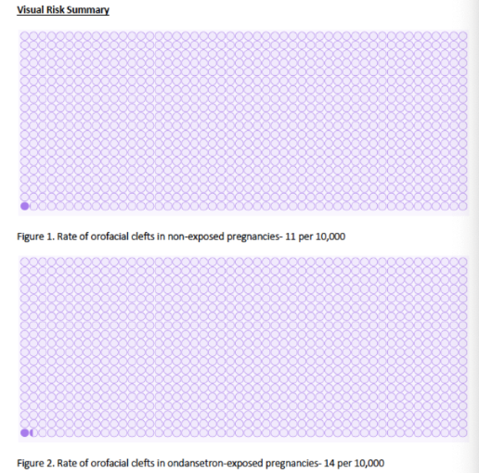
EMA

Slide 29
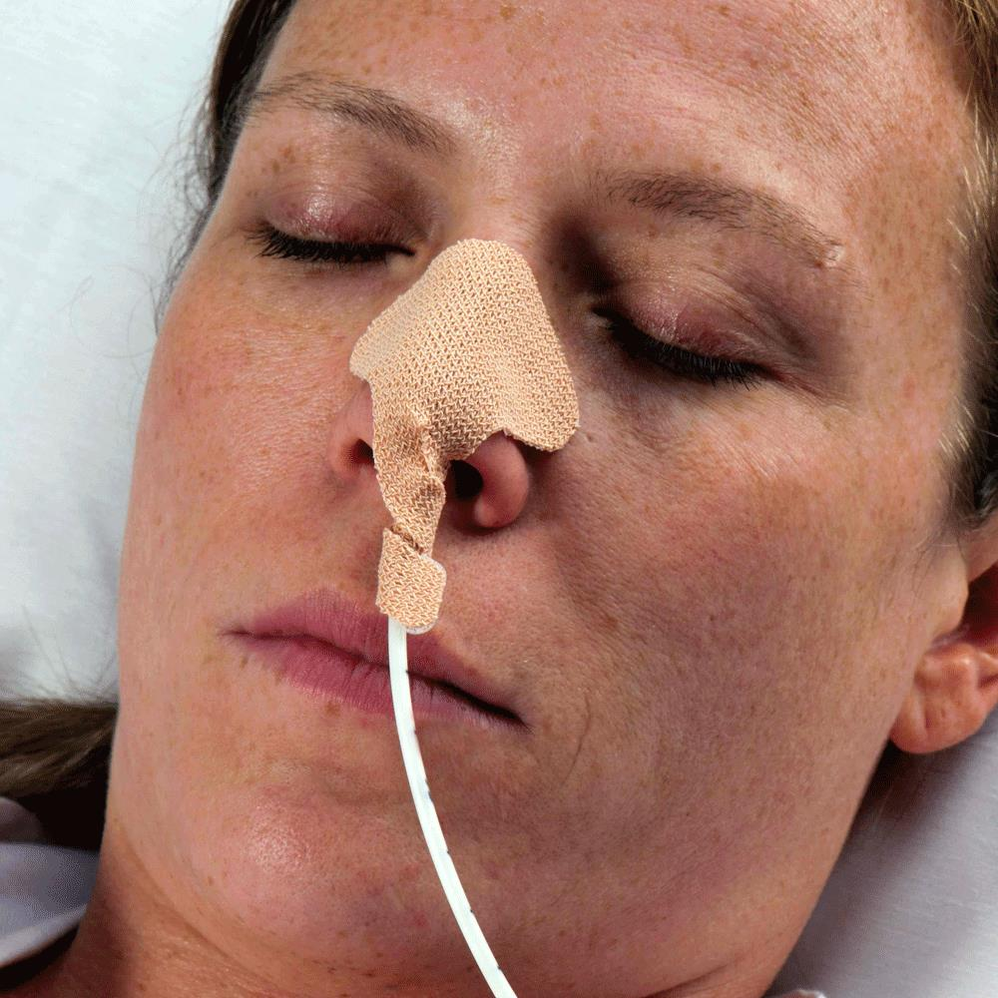

Is voeden de oplossing?
Nee
Niet als vroege behandeling
Sonde +/- standaard behandeling
Sonde werd slecht verdragen
Grooten et al, AJCN, 2017
Notes:
MOTHER RCT
19 ziekenhuizen in the Nederland
Eligible zwangeren tussen 5de-20ste week, opgenomen
Controle: standaard rehydratie and antiemetica
Interventie: daarnaast ook of voedingssonde >7 dagen
Primaire uitkomst geboorte gewicht
Secundaire uitkomst ernst van de klachten, duur ziekenhuis opname, QoL

Slide 30
Wanneer MDL arts? Deel II
Sondeplaatsing lukt niet> (clipped) duodenum of jejunum sonde?
Scopie: uitsluiten andere pathologie (H pylori?)
PEG, dan wel -jejunostomie

Slide 31
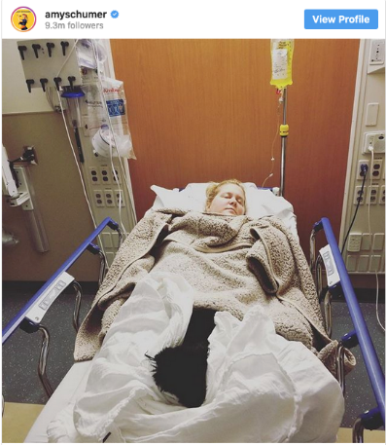
“The lack of knowledge on HG surprised me. Among professionals, they think it’s all over after 12 weeks.”
v Vliet et al, J Pregnancy 2018
Notes:
AMY SHUMER: Sorry Texas for having to cancel shows: anyone who said second trimester is better has no idea

Slide 32
HG? En Daarna…
17% tweede trimester
Een deel tot het einde van de zwangerschap
20% PTSS
>85% krijgt in de volgende zwangerschap opnieuw HG
Minder kinderen, uitstel of afstel nieuwe kinderwens i
Niebyl NEJM 2010
Bolin et al, BJOG, 2013

Slide 33
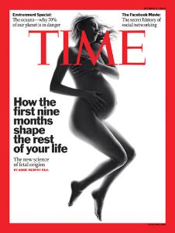
Hyperemesis, gevolgen voor Het kind
Partus prematurus (OE 2.8)
Small for gestational age/ < 1500 g (OR 1-2)
Autisme spectrum/ angst (OR 1.7)/ slaapproblemen (OR 2.9)
Mediatie door ondervoeding/ gewicht?
Modificatie door behandeling?
Nijsten et al AJOG 2022
Janssen et al EJOG 2023
Notes:
n=619 offspring in de metanalyses, voor autism spectrum kon geen MA worden verricht met punt schatter want er was teveel heterogeniciteit

Slide 34
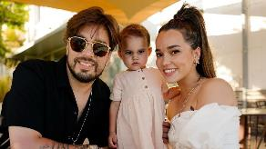
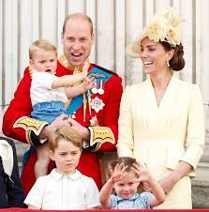
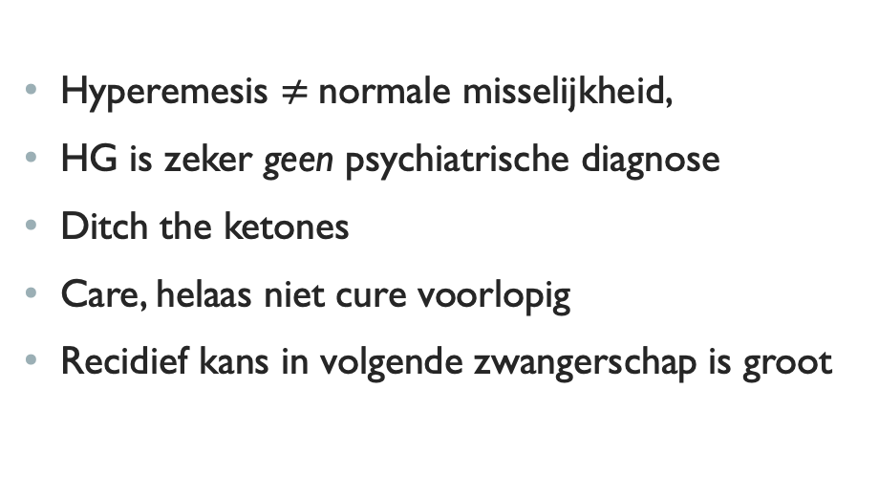
Take home
Hyperemesis $≠$normale misselijkheid,
HG is zeker geen psychiatrische diagnose
Ditch the ketones
Care, helaas niet cure voorlopig
Recidief kans in volgende zwangerschap is groot

Slide 35

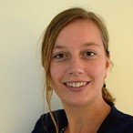


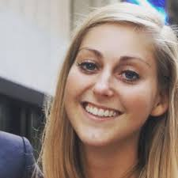
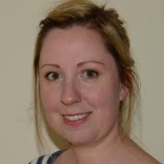
Dank
Iris Grooten
Marjette Koot
Larissa Janssen
Kelly Nijsten
Caitlin Dean
Lois vd Minnen

Slide 37
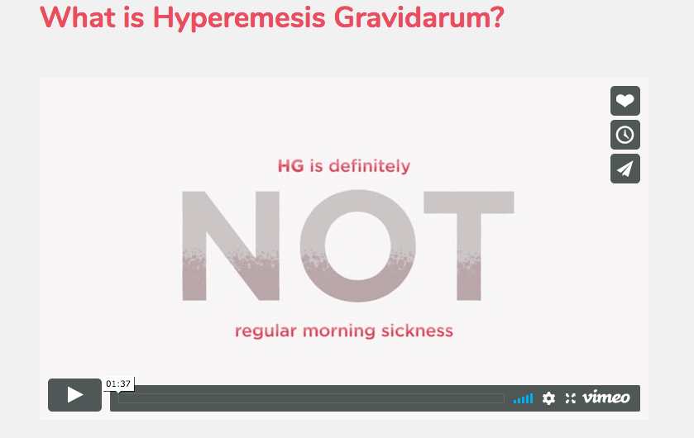
https://www.pregnancysicknesssupport.org.uk/ https://vimeo.com/237901079

